Slide 1
Positions- und Geschwindigkeitsregelung mittels eines 2D-Lasersanners
B.Eng. Matthias Welter
Professor : Prof. Dr.-Ing. Jörn Thielecke
Betreuer : Dipl.-Inf. Manuel Stahl
Zeitraum : 01. August 2014 – 31. Januar 2015

Slide 2
Agenda
Aufbau
Positionsbestimmung
Positionsregler

Slide 3
Aufbau Hardware

Slide 4
Aufbau Softwarearchitektur und Kommunikationsstruktur

Slide 5
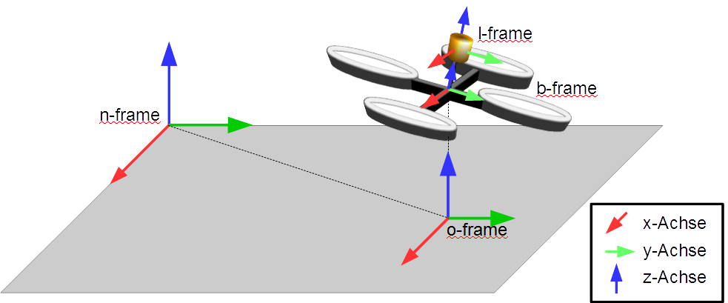
Grundlagen Koordinatensystem

Slide 6
2D-Positionsbestimmung ROS-Knoten zur Positionsbestimmung

Slide 7
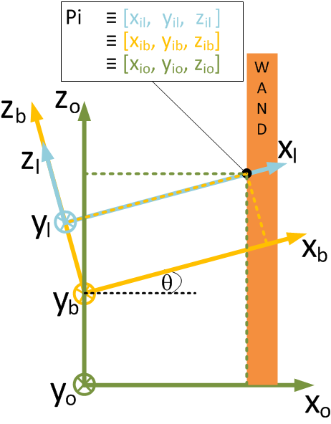
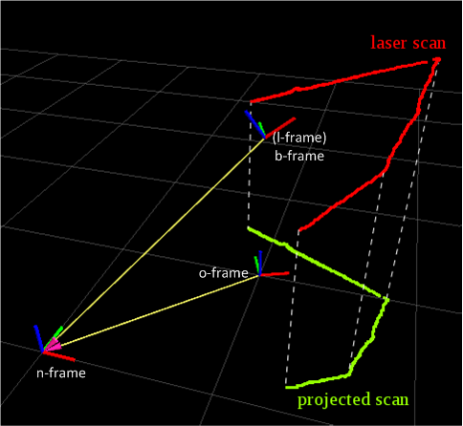
2D-Positionsbestimmung Orthogonale Laserprojektion

Slide 8
2D-Positionsbestimmung Scanmatching

Slide 9
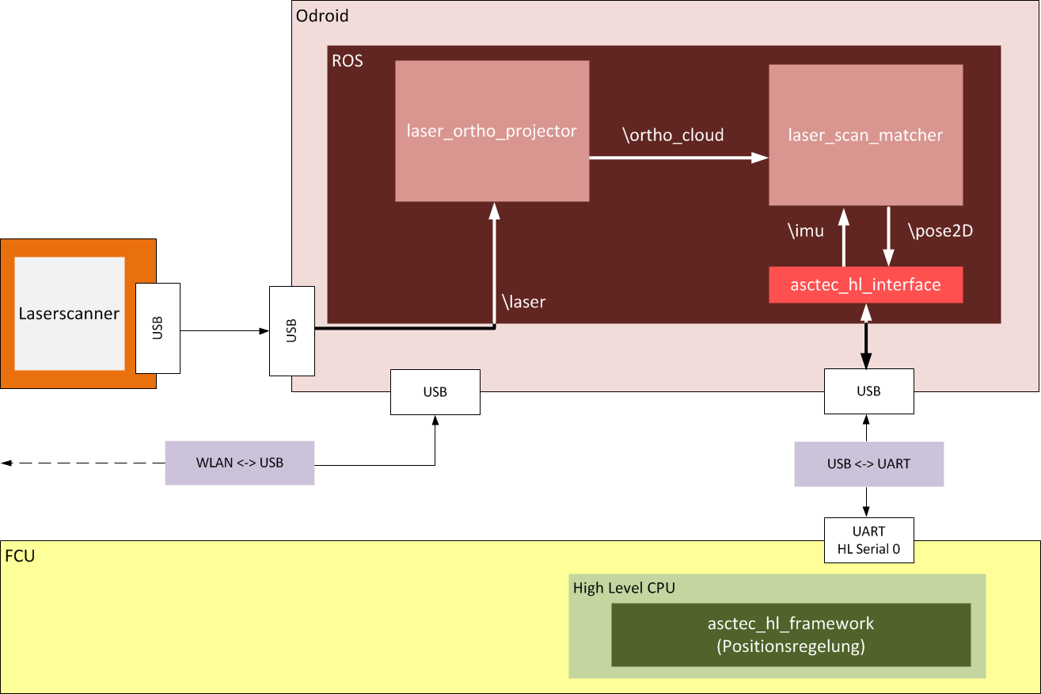
Positionsregelung Implementierung

Slide 10
Positionsregelung Aufbau der Regelung

Slide 11
Positionsregelung Modellbildung: Funktionsprinzip des Quadrocopters
z^{n}
T
x^{n}

Slide 12
Positionsregelung Modellbildung: Funktionsprinzip des Quadrocopters
θ
T
F_{y}^{n}
z^{n}
F_{x}^{n}
x^{n}

Slide 13
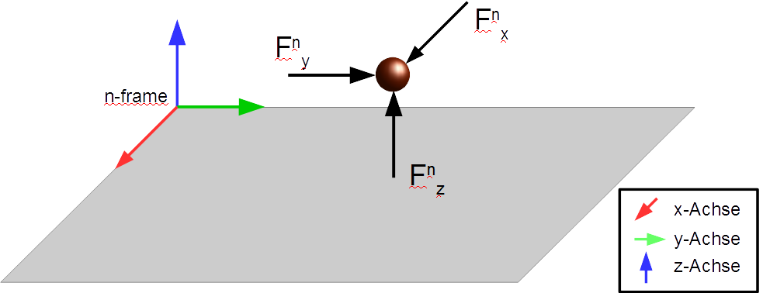
Positionsregelung Modellbildung: Vereinfachtes Modell

Slide 14
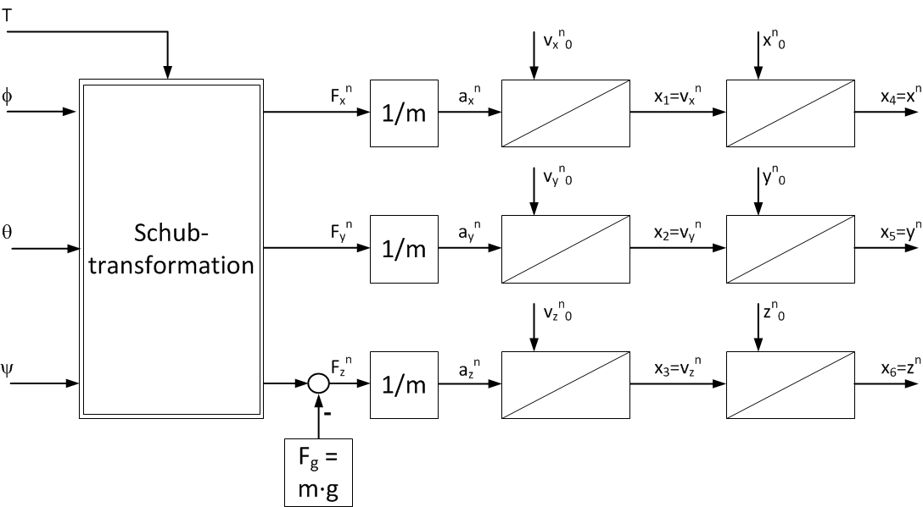
Positionsregelung Modellbildung: Translationsmodell
Hier noch die Zustandsgleichungen hin
Notes:
Hier noch die Zu

Slide 15
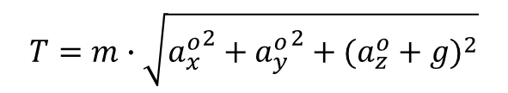
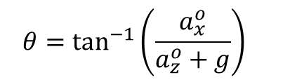
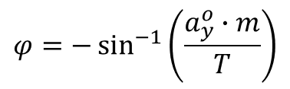
Positionsregelung Inversion: Aufbau und Stellgesetz
$$T=m∙\sqrt{{a_{x}^{o}}^{2}+{a_{y}^{o}}^{2}+{(a_{z}^{o}+g)}^{2}}$$
$$φ=−\sin^{−1}\left(\frac{a_{y}^{o}∙m}{T}\right)$$
$$θ=\tan^{−1}\left(\frac{a_{x}^{o}}{a_{z}^{o}+g}\right){}$$

Slide 16
Positionsregelung Inversion: Zustandslinearisierte Translationsmodell

Slide 17

Positionsregelung Vorsteuerung: Referenzmodell
$$U_{f_{ref}}={ω_{0}}^{2}∙\left(P_{cmd}^{n}−P_{ref}^{n}\right)−2Dω_{0}∙{\dot{P}}_{ref}^{n}$$

Slide 18
Positionsregelung Vorsteuerung:

Slide 19

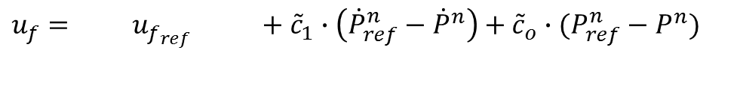
Positionsregelung Folgeregler: Stabilisierung Fehlermodell
$$\ddot{e}+{\tilde{c}}_{1}∙\dot{e}+{\tilde{c}}_{o}∙e= 0$$
mit
$$e= P_{ref}^{n}−P^{n}$$
$\dot{e}=$ ${\dot{P}}_{ref}^{n}−{\dot{P}}^{n}$
$$\ddot{e}= {\ddot{P}}_{ref}^{n}−{\ddot{P}}^{n}$$
$u_{f}={ u}_{f_{ref}}$ $+ {\tilde{c}}_{1}∙\left({\dot{P}}_{ref}^{n}−{\dot{P}}^{n}\right)+{\tilde{c}}_{o}∙(P_{ref}^{n}−P^{n})$
Vorsteuerung
Folgeregler

Slide 20
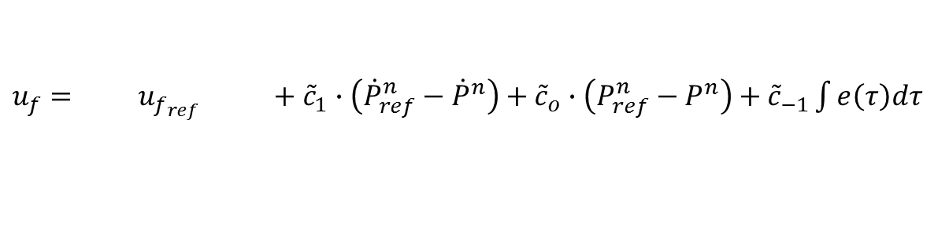
Positionsregelung Folgeregler: Implementierung mit I-Anteil
$u_{f}={ u}_{f_{ref}}$ $+ {\tilde{c}}_{1}∙\left({\dot{P}}_{ref}^{n}−{\dot{P}}^{n}\right)+{\tilde{c}}_{o}∙\left(P_{ref}^{n}−P^{n}\right)+{\tilde{c}}_{−1}\int{e\left(τ\right)dτ}$
Vorsteuerung
Folgeregler inklusive I-Anteil

Slide 21
Positionsregelung Folgeregler:

Slide 22
Positionsregelung Zustandsschätzer: Erweitertes Modell

